Slide 1


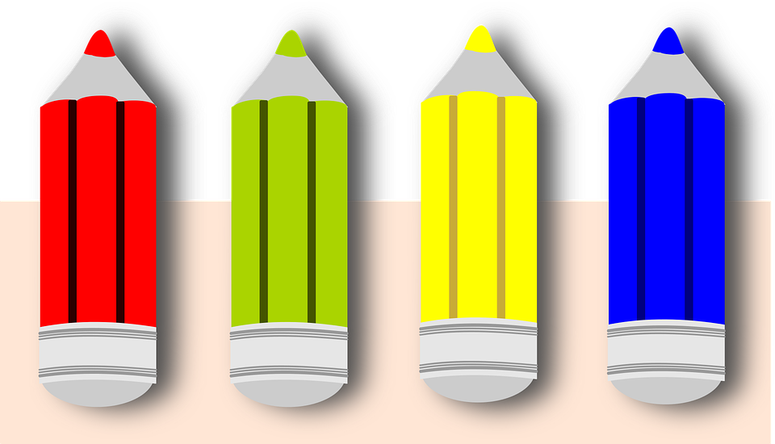
Level
1
Color
and
Shape
Song
Story
Game

Slide 2
বিভাগ
১
রঙ
ও
আকার
গান
click
গল্প
খেলা

